Slide 2
Dinâmicas
da população
mundial

Slide 3
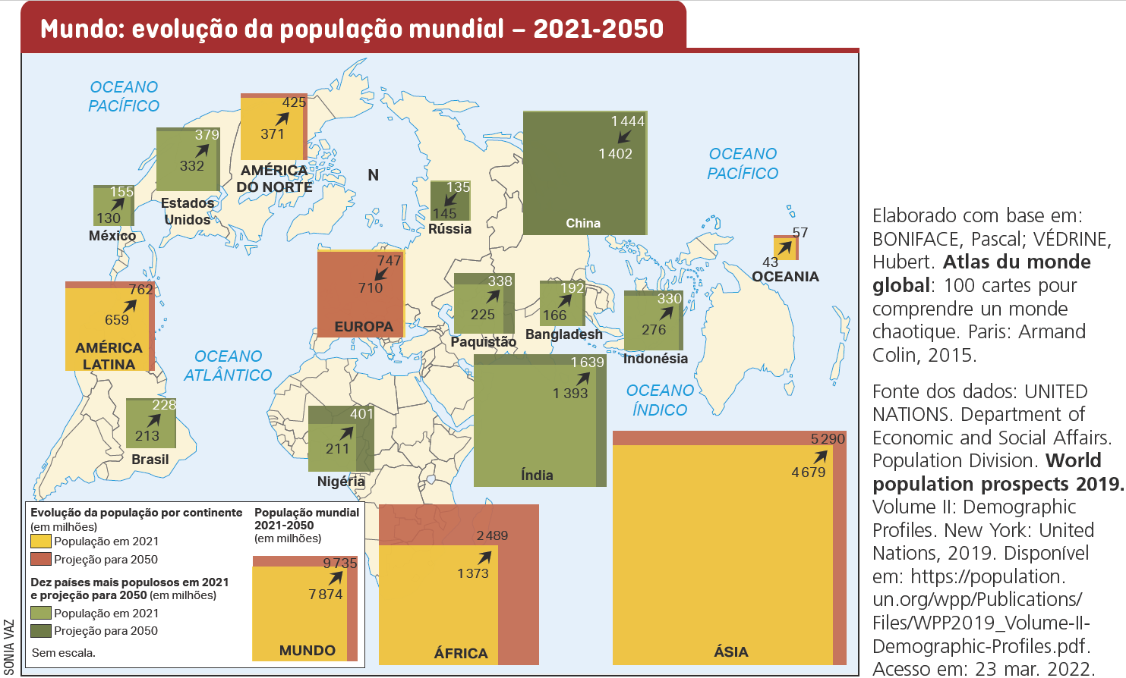
Evolução da população
Em 2021 a população mundial era de aproximadamente 7,8 bilhões de pessoas.
Previsões estimativas afirmam que em 2050 esse número aumentará para 9,7 bilhões.

Slide 4
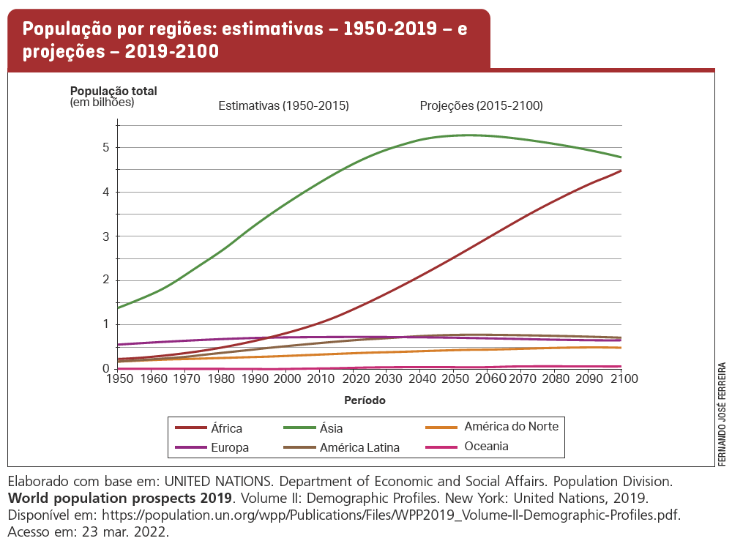
Evolução da população
O crescimento demográfico
está relacionado ao número de filhos, à expectativa de vida e às migrações. Todos esses fatores dependem do acesso à saúde, educação, moradia, alimentação adequada e da situação econômica e política de um país, além dos aspectos culturais.
De forma geral, o número de filhos por mulher e as taxas de mortalidade têm diminuído no mundo todo, enquanto a expectativa de vida tem aumentado.

Slide 5
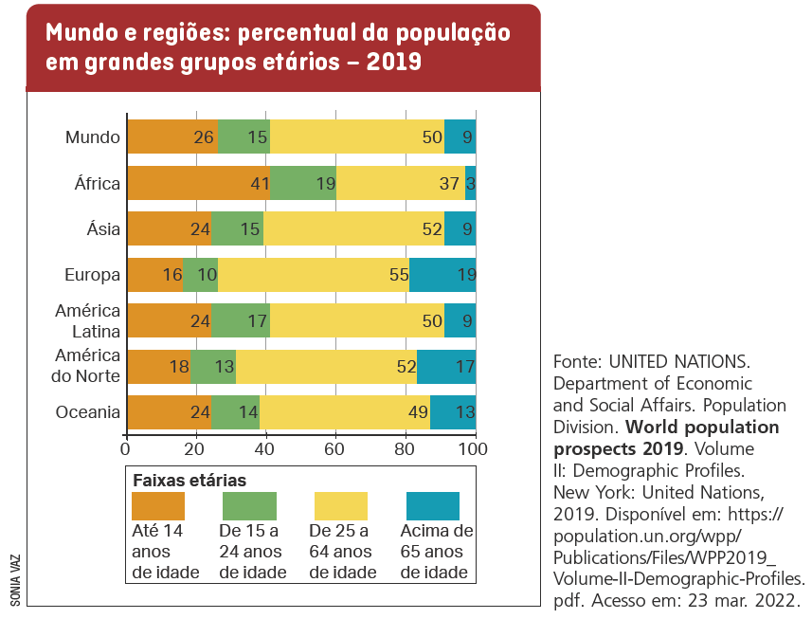
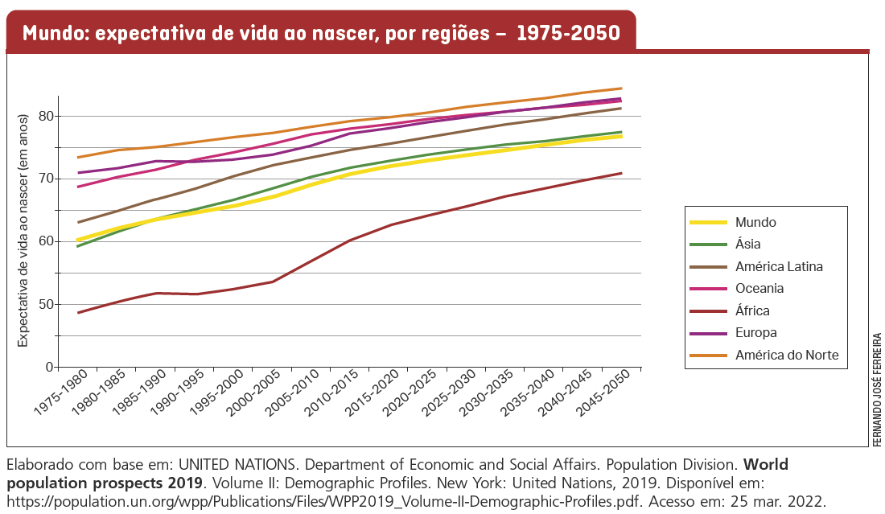
Envelhecimento da população
Com a melhoria das condições de vida, as pessoas passaram a viver mais. A esperança de vida (média de anos que se espera que uma pessoa viva) vem aumentando em todo o mundo.

Slide 6
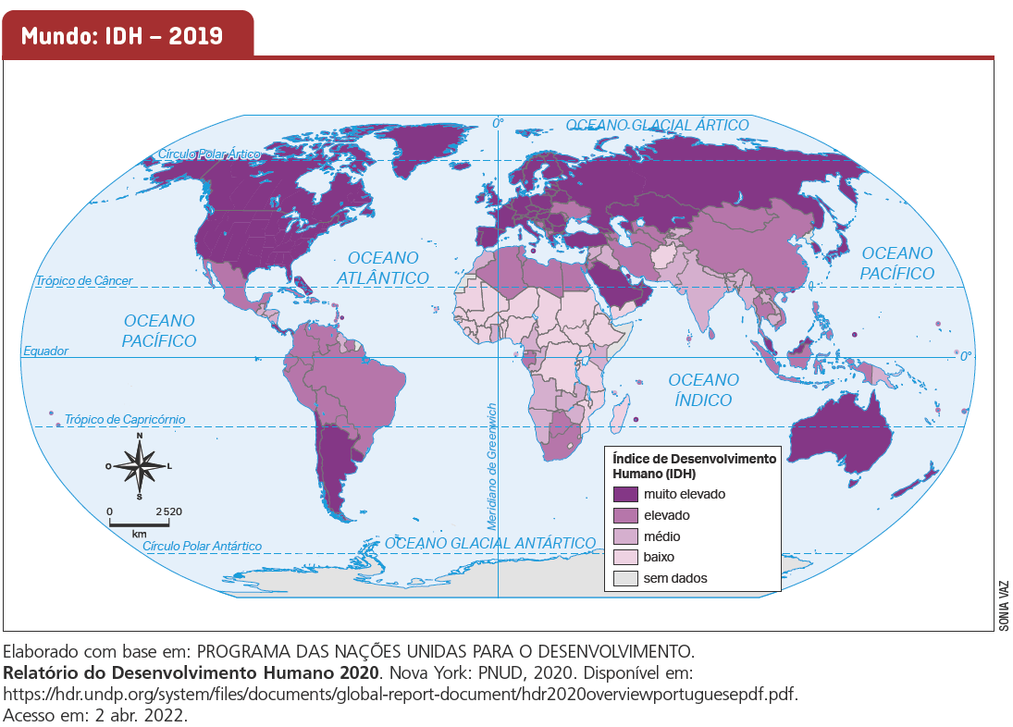
Indicadores sociais e desigualdades
A riqueza produzida no mundo não é distribuída de forma igualitária entre regiões, Estados e nações.
Apesar da redução global da pobreza, alguns países, principalmente muitos dos localizados na África, continuam apresentando indicadores socioeconômicos, como expectativa de vida, taxa de alfabetização, renda per capita e taxa de mortalidade infantil,
muito ruins.

Slide 7
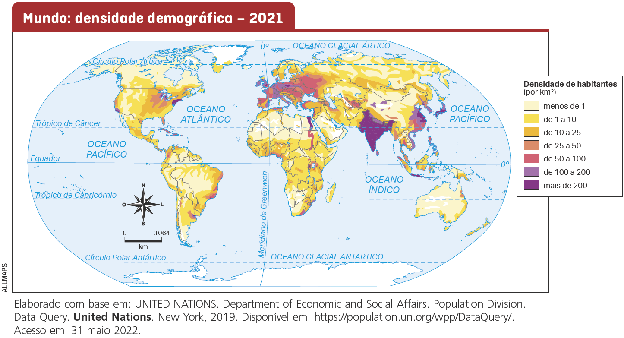
Distribuição da população
Um país populoso tem grande população absoluta (número total de habitantes). China, Índia,
Estados Unidos e Brasil são exemplos de países populosos. Um país povoado, por sua vez, tem alta densidade demográfica, que corresponde ao número total de habitantes dividido pela área
territorial, expressa em hab.² (habitantes por quilômetro quadrado).

Slide 8
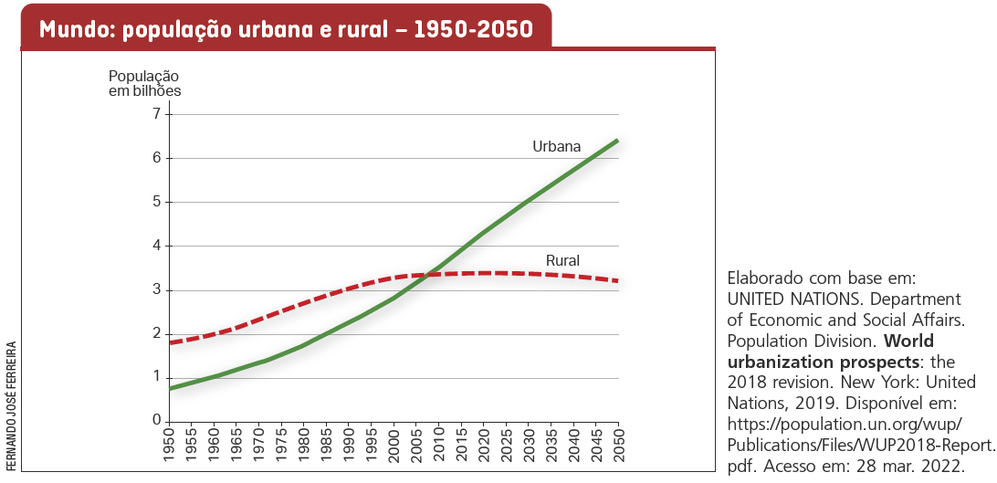
Distribuição da população
Nas primeiras concentrações populacionais, os humanos buscavam ocupar áreas com acesso aos recursos naturais, como os rios, para o desenvolvimento da agricultura e, assim, garantir sua sobrevivência.
Ao longo do tempo, com o desenvolvimento das técnicas, essa necessidade deixou de ser indispensável para a fixação dos grupos humanos. Em 2020, de acordo com a Organização das Nações Unidas (ONU), mais da metade da população mundial vivia em cidades. A previsão é que cada vez mais pessoas deixem o campo para viver na cidade.

Slide 9
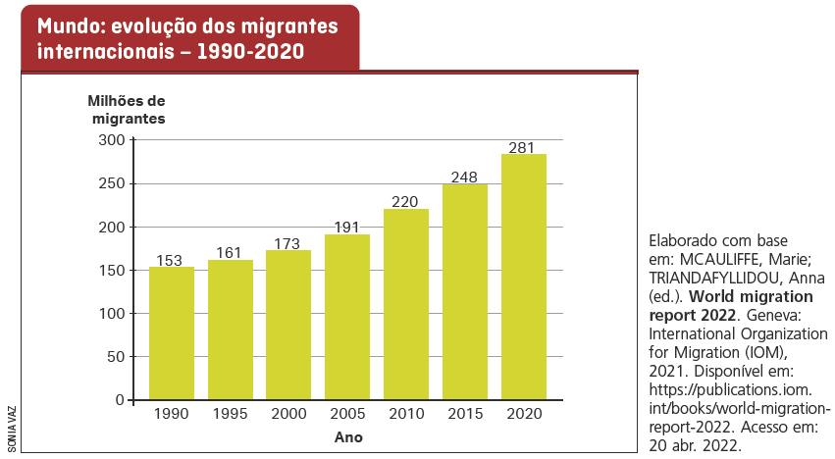
Migrações
Ao longo da história, as migrações sempre aconteceram, por motivos diversos e de acordo com as características de cada momento histórico. Migrações podem acontecer por mudanças climáticas, conflitos políticos, distribuição desigual de riquezas, entre outros motivos.
As migrações atuais são influenciadas, principalmente, por conflitos, guerras e perseguições políticas. Nessas condições, as pessoas são forçadas a migrar para sobreviver.

